Slide 1
호환 가능한 Apache Tomcat 버전
Tomcat 버전:
- Tomcat 8.5.x
- Tomcat 9.0.x
- Tomcat 10.0.x (서블릿 스펙 6)
https://tomcat.apache.org/whichversion.html

Slide 2
호환 가능한 JDBC 버전
MySQL Connector/J 8.3:
- JDBC 4.2 구현
- MySQL 8.0 이상 지원
- JRE 8 이상에서 실행
https://dev.mysql.com/doc/connector-j/en/connector-j-versions.html

Slide 3
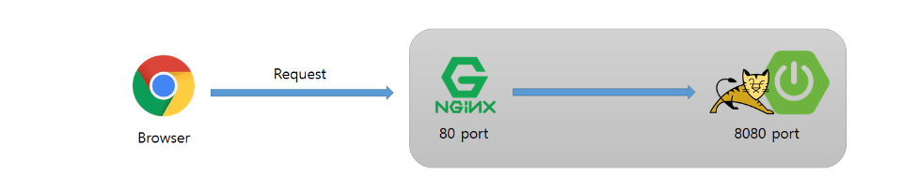
구성도

Slide 4
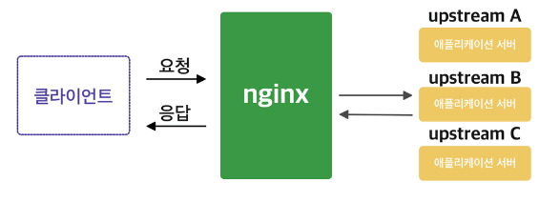
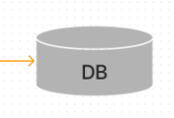

현재 구성도
IP : 192.168.0.82:80
DNS : http://ulim-domain.com
IP : 192.168.0.82:8080
DNS : http://ulim-domain.com

Slide 5
완성 구성도

